Slide 1
第三章 Bootstrap 组件

Slide 2


预习检查
集中测试
Bootstrap有哪些组件，分别是什么？
使用Bootstrap可以制作几种导航样式，分别怎么实现？
写出基本下拉菜单组件的结构。
怎样让导航条在底部固定？
Notes:
教学指导：
正式授课前进行统一测试。测试内容为上次课布置的预习测试题。本教学环节目的是强化学员进行预习的意识，测试结果记录学员学习成绩

Slide 3


回顾与作业点评
回顾
使用Bootstrap的基本HTML模板中必须要引入什么文件？
12栅格系统有哪些使用方法？
响应式栅格分别可以适配哪些设备，临界点是什么，前缀是什么？
CSS全局样式有什么作用？
点评作业的提交情况和共性问题
作业点评
Notes:
教学指导：
回顾：上次课的教学内容和学员已学过的相关技术内容
作业点评：点评作业的提交情况和共性问题，目的是给学员作业反馈以促进学员完成作业的积极性
提示：教员在回顾响应式相关内容的时候也可以引申的提及接下来要讲解的内容是Bootstrap框架，可以很快速、简单的实现响应式布局。

Slide 4
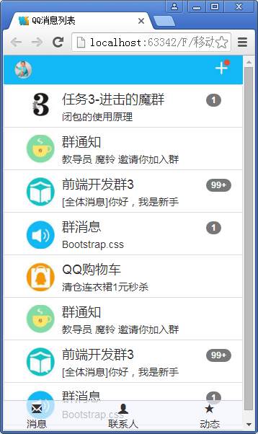
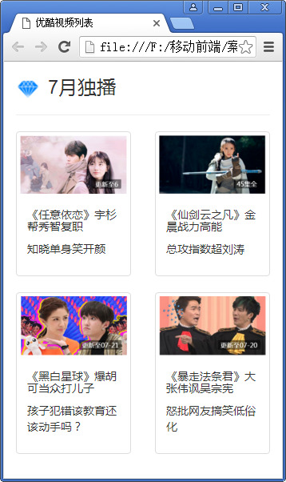
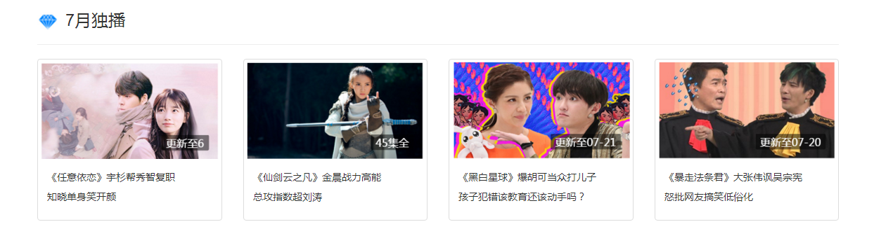
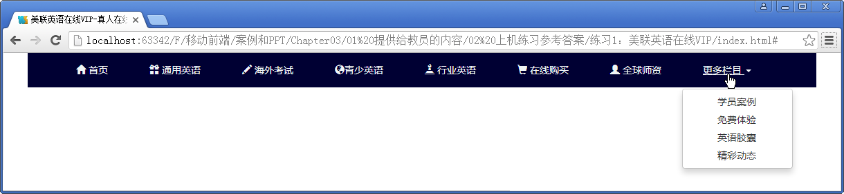
本章任务
制作美联英语在线VIP导航
制作优酷视频列表
制作QQ消息列表
Notes:
教学指导：

Slide 5


本章目标
会使用下拉菜单组件制作下拉菜单
会使用输入框和小图标组件制作搜索框
会使用导航和导航条组件制作响应式导航条
会使用缩略图和媒体对象组件制作图文混合的列表
会使用列表组件制作列表
Notes:
教学指导：

Slide 6
Bootstrap组件
Bootstrap组件是Bootstrap框架的核心之一。可以利用Bootstrap组件构建出绚丽的页面
常用的组件：Icon图标（Glyphicon）、下拉菜单（Dropdown）、输入框（Input group）、导航（Nav）、导航条（Navbar）、缩略图（Thumbnail）、媒体对象（Media object）、列表组（Listgroup）、分页导航（Pagination）
Notes:
教学指导：
Bootstrap组件有很多，但是在本课程中并不是所有的组件都会讲，只会讲解很常用的，至于其他美没有讲解到得可以引导学员到官网上自己查看，关键是学会使用组件的方法。模仿着就业能使用。接下来就一一的详细讲解每种组件的使用方法，以及使用场景
提示：教员多引导使用方法、技巧、场景

Slide 7

小图标
图标（icon）是一个优秀网站不可缺少的一组元素，小图标的点缀可以使网站瞬间提升一个档次
Bootstrap给我们提供了250种小图标，这些小图标可以作用在内联元素上，给网页增加更多活力
<span class=" glyphicon glyphicon-home"></span>
演示示例1：小图标
Notes:
教学指导：
1、所有的icon图标都是以glyphicon-开头，这是因为这些小图标都是http:// glyphicons.com/网站提供，使用的时候必须同时使用两个样式，即以. glyphicon和. glyphicon-*开头的样式
2、演示示例1，带着学员观察效果

Slide 8
小图标应用注意事项
图标类不能和其他组件直接联合使用
不能在同一个元素上与其他类同存在
创建一个嵌套的span元素，并将图标应用到这个span上
只对内容为空的元素起作用
对引入的图标位置有规定
图标字体全部位于../fonts/目录内，相对于预编译版CSS文件的应该是同级目录
Notes:
教学指导：

Slide 9
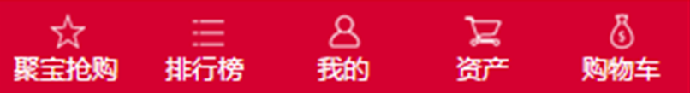
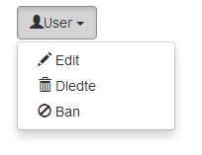
小图标的应用
小图标应用场景
icon和导航组合
icon和按钮组合
icon和输入框组合
Notes:
教学指导：
教员带着学员一起分析看源码

Slide 10
下拉菜单
在网页交互的时候经常会需要上下文菜单或者隐藏/展开菜单
下拉菜单的 JavaScript 插件能让它具有交互性
Notes:
教学指导：

Slide 11

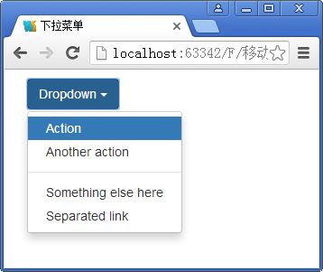
下拉菜单使用方法
示例
<div class="dropdown open"> <!-- open控制菜单收缩展开-->
<button class="btn btn-default" data-toggle="dropdown" >
Dropdown <span class="caret"></span> <!-- 向下小三角-->
</button>
<ul class="dropdown-menu">
<li class="active"><a href="#">Action</a></li>
<li><a href="#">Another action</a></li>
<li class="divider"></li> <!-- 分界线-->
</ul>
</div>
名为.dropdown样式所在的是大容器
.dropdown-menu是放菜单li的容器
.open可以控制菜单展开与否
演示示例2：下拉菜单
Notes:
教学指导：
1、提问：下拉框显示在上面该怎么改？
引出dropup，在示例2中修改并演示效果。
2.引导学员看源码，强调代码风格，鼓励自己测试封装功能

Slide 12

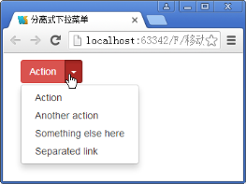
分离式按钮下拉菜单
示例
<div class="btn-group">
<button type="button" class="btn btn-danger">Action</button>
<button type="button" class="btn btn-danger dropdown-toggle" data-toggle="dropdown" >
<span class="caret"></span>
</button>
<ul class="dropdown-menu">
<li><a href="#">Action</a></li>
</ul>
</div>
思考
如何实现分离式按钮下拉菜单？
演示示例3：分离式下拉菜单
Notes:
教学指导：
1、提出问题，引发学员思考（上一章已经学过按钮）
2、上面提到两个按钮拼合在一起去除连接口的圆角的关键源码如下所示。
.btn-group > .btn:not(:first-child):not(:last-child):not(.dropdown-toggle) { /*除第一个、最后一个按钮和带有dropdown-toggle样式的元素外其他btn样式的按钮
不设置圆角*/
border-radius: 0;
}
.btn-group > .btn:first-child {
margin-left: 0; /*第一个按钮左margin为0*/
}
.btn-group > .btn:first-child:not(:last-child):not(.dropdown-toggle) {
/*第一个按钮（不是最后一个按钮和带有dropdown-toggle样式的情况下），右上和右下角不设置圆角*/
border-top-right-radius: 0;
border-bottom-right-radius: 0;
}
.btn-group > .btn:last-child:not(:first-child),
.btn-group > .dropdown-toggle:not(:first-child) {
/*最后一个按钮或dropdown（不是第一个按钮的情况下），左上和做下角不设置圆角*/
border-top-left-radius: 0;
border-bottom-left-radius: 0;
}

Slide 13

学员操作—制作美联英语在线VIP页面导航
练习
需求说明：
使用无序列表布局导航结构
使用小图标组件为导航项设置相应图片
使用下拉菜单设置导航项的二级菜单
完成时间：20分钟
Notes:
教学指导：
1、教员分析需求，先演示给学员完成后的样子。

Slide 14
共性问题集中讲解
常见问题及解决办法
代码规范问题
调试技巧
共性问题集中讲解
Notes:
教学指导：
xxxxxxx

Slide 15
输入框
示例
<div class="input-group">
<span class="input-group-addon">@</span>
<input type="text" class="form-control" placeholder="Username">
</div>
<br/>
<div class="input-group">
<input type="text" class="form-control" placeholder="请输入要搜索的内容" >
<span class="input-group-addon" >百度一下</span>
</div>
输入框组件是通过在文本输入框input前面、后面或是两边加上文字或按钮
其实有的时候，我们需要将文本输入框（Input group）和文字或者小icon组合在一起使用（称之addon）
演示示例4：输入框
Notes:
1、使用输入框组件也很简单，需要在容器上应用.input-group样式，然后对需要在input前后显示的个性元素上应用.input-group-addon样式即可。
2、

Slide 16
使用输入框须知
请避免在select元素上使用该功能，因为Webkit浏览器不完全支持input-group组件的特性
不要直接将.input-group和.form-group混合使用，因为.input-group是一个独立的组件
不要将表单组件或栅格列类直接和输入框混合使用，而是将输入框组件嵌套到表单组件或栅格相关元素的内部
Notes:
1、

Slide 17
输入框尺寸大小
输入框组件也可以设置大小，在.input-group-addon样式容器上添加相应的尺寸类，其内部包含的元素将自动调整自身的尺寸，不需要为输入框组件中的每个元素重复地添加控制尺寸的类
<div class="input-group input-group-lg">…</div>
<div class="input-group input-group-sm">…</div>
Notes:
教学指导：
教员演示输入框的不同尺寸效果

Slide 18
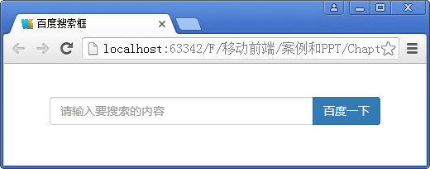
按钮作为addon
示例
<div class="input-group">
<input type="text" class="form-control" placeholder="请输入要搜索的内容">
<span class="input-group-btn"> <!-- 容易出错点：写成input-group-addon-->
<button class="btn btn-primary" type="button">百度一下</button>
</span>
</div>
列
演示示例5：百度搜索输入框
Notes:
教学指导：
1、解释标红的类名的作用
2、输入框组件上的addon支持普通的button以addon的形式出现。由于前面学过的.btn按钮样式上已经定义了各种各样的样式（比如大小、颜色、内外边距等），为了避免冲突，所以为.btn样式有单独设置了一个.input-group-btn样式，用它来替换.input-group-addon作为新的addon容器

Slide 19
导航
导航（Nav）是网站最重要的组成部分，可以便于用户查找网站所提供的各项功能服
Bootstrap中导航组件都依赖一个.nav类，状态也是公共的
常见的导航类型
选项卡导航（nav-tabs）
胶囊式选项卡导航（nav-pills）
自适应导航（nav-justified）
二级导航
Notes:
教学指导：
1、先写个普通的无序列表，然后加上.nav，观察发生的变化，引导学员参看源码
2、

Slide 20
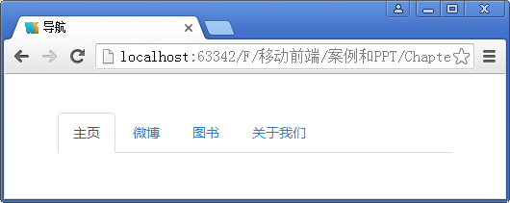
选项卡导航
示例
<ul class="nav nav-tabs ">
<li class="active"><a href="#">主页</a></li>
<li><a href="#">微博</a></li>
<li><a href="#">图书</a></li>
<li><a href="#">关于我们</a></li>
</ul>
1
演示示例6：导航
Notes:
教学指导：
1、

Slide 21
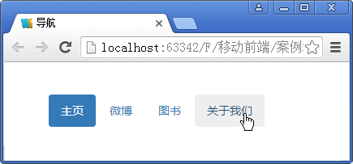
胶囊式选项卡导航
示例
<ul class="nav nav-pills ">
<li class="active"><a href="#">主页</a></li>
省略其他li项
</ul>
1
演示示例6：导航
Notes:
教学指导：
1、教员演示胶囊式选项卡导航

Slide 22
自适应导航
示例
<ul class="nav nav-tabs nav-justified">
<li class="active"><a href="#">主页</a></li>
省略其他li项
</ul>
1
演示示例6：导航
Notes:
教学指导：
1、演示自适应导航
2、参看源码

Slide 23
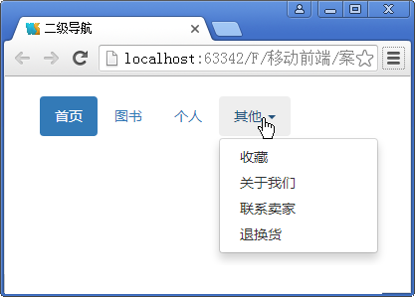
二级导航
示例
<ul class="nav nav-pills ">
<li class="active"><a href="#">首页</a></li>
<li class="dropdown">
<a href="#" class="dropdown-toggle" data-toggle="dropdown">其他
<span class="caret"></span>
</a>
<ul class="dropdown-menu ">
<li><a href="#">收藏 </a></li>
</ul>
</li>
</ul>
思考
使用学过的知识能实现如图所示的二级菜单吗？
演示示例7：二级导航
Notes:
教学指导：
1、无论是.nav-tabs还是.nav-pills样式的导航，都可以通过在附加一个.pull-left或是.pull-right样式，来控制整个导航向左还是向右浮动

Slide 24
导航条
导航和导航条是一样的吗？
导航条是网站中作为导航页头的响应式基础组件。他们在移动设备上可以折叠（并且可开可关），会随着浏览器宽度增加而逐渐变为水平展开模式
常见的导航条应用
基础条航条
导航条中的表单
导航条中的按钮、文本、链接
顶部固定或底部固定
响应式导航条
Notes:
教学指导：
1、引发思考，导航和导航条之间的区别？
2、

Slide 25
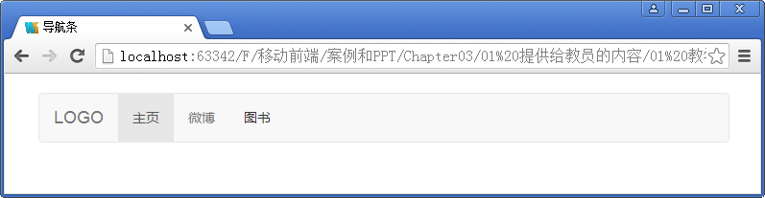
基础条航条
示例
<nav class="navbar navbar-default" role="navigation">
<div class="navbar-header">
<a href="#" class="navbar-brand">LOGO</a>
</div>
<ul class="nav navbar-nav ">
<li class="active"><a href="#">主页</a></li>
<li><a href="#">微博</a></li>
<li><a href="#">图书</a></li>
</ul>
</nav>
1
演示示例8：基础导航条
Notes:
教学指导：
1、基础导航条是在普通导航的基础上改进实现的，不过实现原理却不像想象中那么简单。我们先看一个普通的例子，首先在普通导航的ul元素上应用.navbar-nav样式，然后在父级容器上使用.navbar样式
2、分别解释标红的类的作用
3、解释role=“navigation”的作用
4、把navbar-default替换为navbar-inverse演示效果

Slide 26
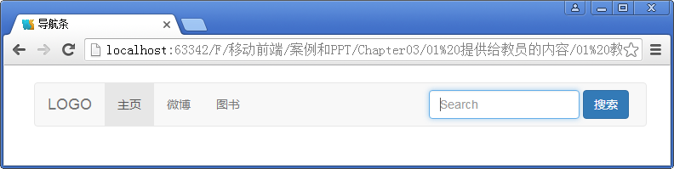
导航条中的表单
示例
<nav class="navbar navbar-default" role="navigation" >
<!--此处省略了导航的内容-->
<form class="navbar-form navbar-right " role="search">
<div class="form-group">
<input type="text" class="form-control" placeholder="Search">
</div>
<button type="submit" class="btn btn-primary">搜索</button>
</form>
</nav>
控制它右浮动的样式
1
演示示例8：基础导航条
Notes:
教学指导：
1、先帮助学员回忆全局样式中表单的使用
2、在示例8中添加表单的内容演示

Slide 27
导航条中的按钮、文本、链接
导航条中，还可以引入文本（navbar-text）、按钮（navbar-btn）和普通链接（navbar-link）
链接文字排版异常，怎么解决？
在navbar-link样式上再应用navbar-text样式
<div class="nav navbar-nav">
<button class="btn btn-default navbar-btn">button</button>
<button class="btn bg-primary navbar-text">button</button>
<button class="btn btn-success navbar-link">button</button>
</div>
思考
演示示例9：导航条中的按钮、文本、链接
Notes:
教学指导：
1、分别演示导航中的按钮、文本、链接，并分析链接中文字排版靠上，怎么解决？（主要是因为没有设置padding值。解决的办法就是在navbar-link样式上再应用navbar-text样式就可以了）

Slide 28

顶部固定或底部固定
提问
如何让导航条固定在网页最顶部或是最底部？
<!--顶部固定-->
<nav class="navbar navbar-default navbar-fixed-top">…</nav>
<!--底部固定-->
<nav class="navbar navbar-default navbar-fixed-bottom">…</nav>
Notes:
教学指导：
1、引导学员思考，CSS样式中怎么样可以实现某个元素固定在某个位置（固定定位）
2、然后教员演示,分析原理

Slide 29
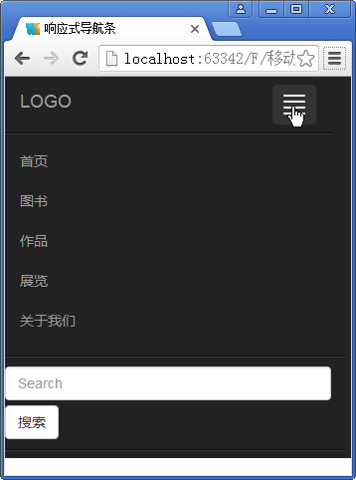
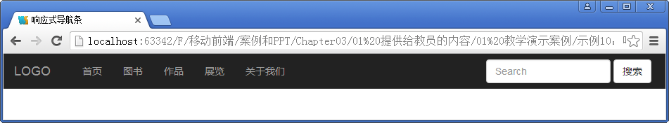
响应式导航条
示例
提问
<nav class="nav navbar-inverse ">
<button class="navbar-toggle" data-toggle="collapse"
data-target=".navbar-collapse" >
<span class="icon-bar"></span>
<span class="icon-bar"></span>
<span class="icon-bar"></span>
<span class="icon-bar"></span>
</button>
<div class="collapse navbar-collapse navbar-left">...</div>
</nav>
如何实现不同设备上的不同导航条显示的效果？
演示示例10：响应式导航条
Notes:
教学指导：
1、先分析响应式导航的原理
屏幕的分界点是768px。在小于768px的时候，所有菜单默认会隐藏，单击右边的icon图标，所有默认的菜单就会展示出来。
2、接下来就来分析下示例10中需要注意的点：
（1）toggle图标，右上角的button图标（icon）必须包含在.navbar-toggle样式里。在大于768px的时候这个图标是不显示的。
（2）从上面的图中可以看出，在窄屏下，默认隐藏收缩的代码都在一个样式为.navbar-collapse和collapse中。应用collapse演示的容器默认会隐藏。
（3）在小于768px的情况下，collapse中的内容默认时隐藏的，需要通过toggle图标点击后才会出现。对于的关键代码就是data-toggle="collapse"，其实之所以有了它就能有点击效果的根本原因是调用了Javascript中的collapse插件（会在后以章节中讲解），在这个插件里已经封装好了功能，所以才可以直接调用

Slide 30
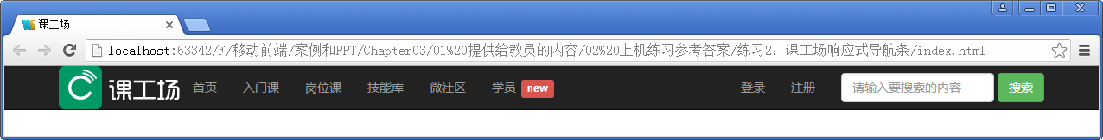
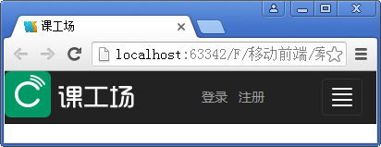
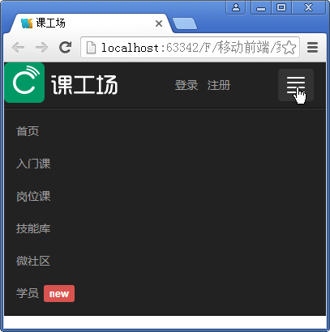

学员操作—制作课工场响应式导航条
练习
需求说明
使用响应式导航条布局页面
当浏览器宽度小于768px时，
表单里的搜索框和按钮隐藏
点击icon图标是用来隐藏的
菜单内容出现
“学员后面的new图标” 实现方式如下：
<a href="#">学员<span style="margin-oleft:6px;" class="label label-danger">new</span></a>
提示
完成时间：20分钟
Notes:
教学指导：
1、教员分析需求，先演示给学员完成后的样子。

Slide 31
共性问题集中讲解
常见问题及解决办法
代码规范问题
调试技巧
共性问题集中讲解
Notes:
教学指导：
xxxxxxx

Slide 32
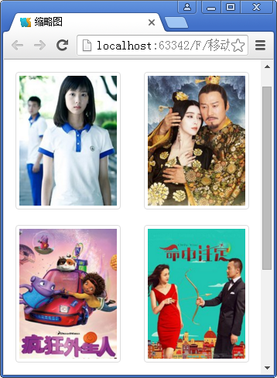
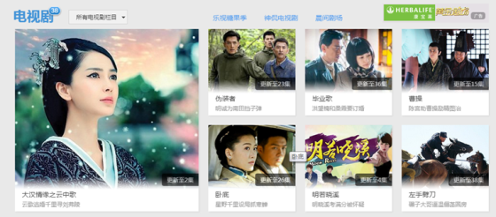
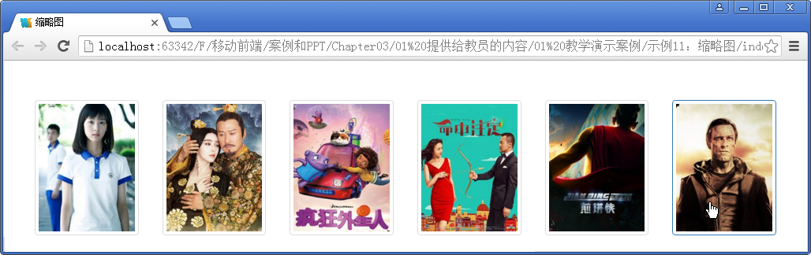
缩略图
示例
<div class="row">
<div class="col-md-2 col-xs-6">
<a class="thumbnail" href="#">
<img src="image/img1.jpg" alt=""/>
</a>
</div>
……
</div>
在网页中经常看到有图文排列的有序的列表
演示示例11：缩略图
Notes:
教学指导：
1、教员提问，如果没有缩略图组件，使用以前学过的技术，怎么实现如图所示的布局？
分析，缩略图组件需要实现的手段：响应式、栅格布局等

Slide 33
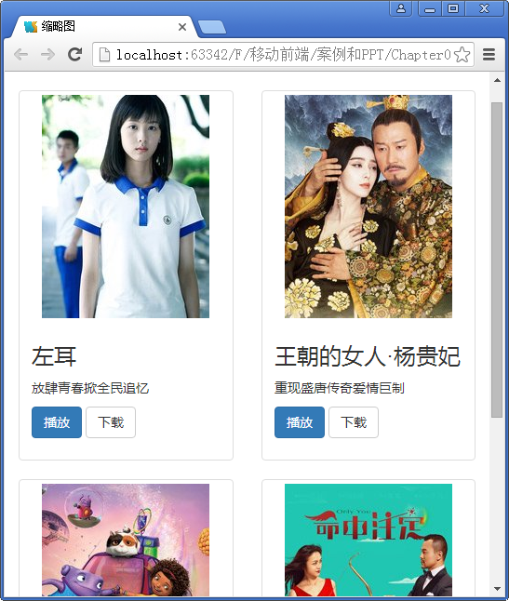
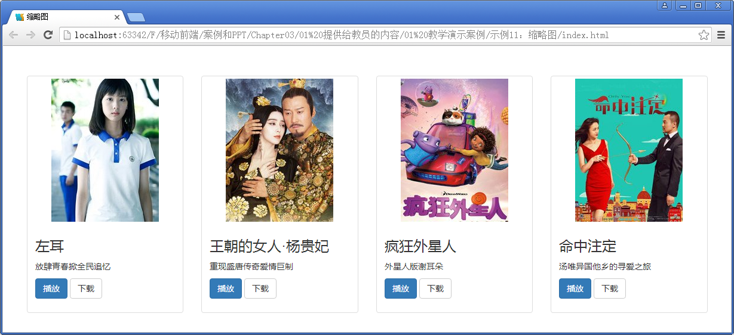
图文混合的缩略图
<div class=" col-md-3 col-xs-6">
<div class="thumbnail">
<img src="image/img1.jpg" alt="">
<div class="caption">
<h3>左耳</h3>
<p>放肆青春掀全民追忆</p>
<p>
<a href="#" class="btn btn-primary" role="button">播放</a>
<a href="#" class="btn btn-default" role="button">下载</a>
</p>
</div>
在浏览网页时发现缩略图中不止包含图片，还会有文字，怎么实现呢？
Notes:
教学指导：
1、可是在网页中看到的不只是有图片，还会有文字，怎么实现呢？
2、解释标红类名的作用。在上面的示例11上继续添加文字，演示效果。

Slide 34
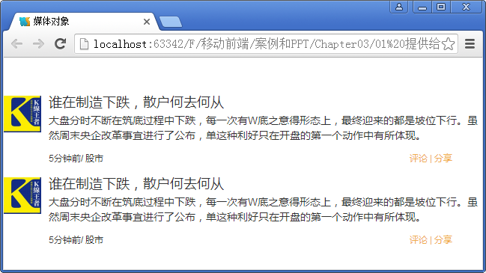
媒体对象2-1
示例
<div class="media">
<div class="media-left">
<a href="#">
<img class="media-object" src="image/pic-samll.jpg" alt="...">
</a>
</div>
<div class="media-body">
<h4 class="media-heading">谁在制造下跌，散户何去何从</h4>
<p>大盘分时…</p>
<small>5分钟前/ 股市</small>
<small> 评论 | 分享 </small>
</div>
媒体对象是一个抽象的样式，用来构建不同类型的组件，这些组件都具有在文本内左对齐或右对齐的图片（就像博客评论或Twitter消息等）
默认样式的媒体对象是在内容区域的左侧或右侧展示一个媒体内容（图片、视频、音频）
演示示例12：媒体对象
Notes:
教学指导：
1、

Slide 35
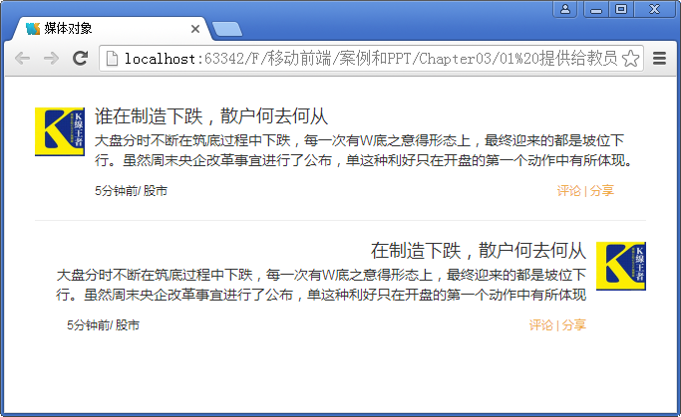
媒体对象2-2
示例
如何调整文字和图片的位置呢？
<div class="media">
<div class="media-left">
<img class="media-object" src="image/pic-samll.jpg" alt="">
</div>
<div class="media-body">…</div>
</div>
<div class="media">
<div class="media-body text-right">… </div>
<div class="media-right">
<img class="media-object" src="image/pic-samll.jpg" alt="">
演示示例12：媒体对象
Notes:
教学指导：
1、解释标红的类名的作用

Slide 36
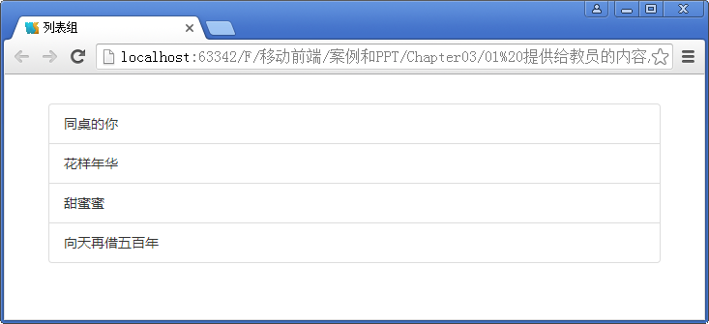
列表组2-1
列表组是灵活又强大的组件
大部分列表都是使用ul/li来实现的
基础列表
示例
<ul class="list-group">
<li class="list-group-item ">同桌的你</li>
<li class="list-group-item ">花样年华</li>
<li class="list-group-item">甜蜜蜜</li>
<li class="list-group-item">向天再借五百年</li>
</ul>
演示示例13：列表组
Notes:
教学指导：
1、教员先写一个很常规的ul/li列表展示效果，然后在添加标红类名，然后讲解并演示效果。
该列表组是可伸缩的，会随浏览器宽度变化而变化.

Slide 37
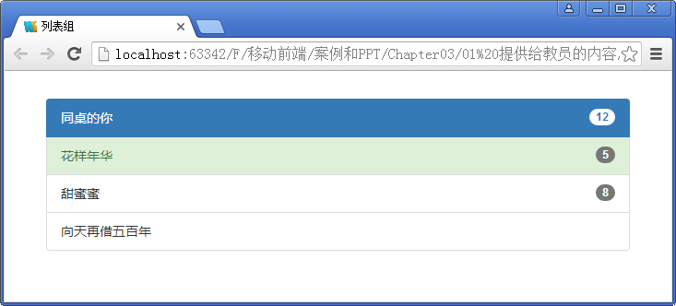
列表组2-2
在浏览网页的时候有的列表上有消息条数或是向右的小箭头，如何实现这个效果呢？
示例
<ul class="list-group">
<li class="list-group-item active ">同桌的你
<!--徽章图标-->
<span class="badge">12</span>
</li>
<!--list-group-item-success 带有样式的列表-->
<li class="list-group-item list-group-item-success">花样年华
<span class="badge">5</span>
</li>
</ul>
演示示例13：列表组
Notes:
教学指导：
1、在span元素上添加.badge可以实现徽章图标。实现原理主要是在小图标上设置浮动方向及向右间距。需要注意的是向右的小箭头是V2版本的。在V3版本已经被去除。如果要使用可以找到相关源码移植过来。此处就不再去应用。
2、由上述代码也可以发现使用了list-group-item-success这样的带有各种颜色背景的列表，同时也支持高亮样式active。其他的颜色背景值还有list-group-item-info、list-group-item-warning、list-group-item-danger。使用方法和list-group-item-success是一样的。

Slide 38
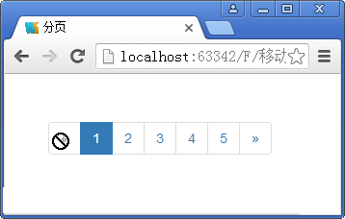
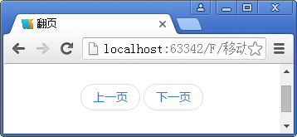
分页导航
网页内容很多的时候都会使用分页显示。比如新闻列表、订单记录等
一个用户体验良好的分页组件会使网页的level提高一个等级，Bootstrap为大家提供了两种分页组件
带多个页面的翻页组件
只有上一页和下一页的翻页组件
<ul class="pagination">
<li class="disabled"><a href="#">&laquo;</a></li>
<li class="active"><a href="#">1</a></li>
<li><a href=“#”>2</a></li>……
<li><a href="#">&raquo;</a></li>
</ul>
<ul class="pager">
<li><a href="#">上一页</a></li>
<li><a href="#">下一页</a></li>
</ul>
演示示例14：分页
演示示例14：分页
Notes:
教学指导：
1、

Slide 39
学员操作—制作优酷视频列表
练习
需求说明
使用栅格系统布局页面结构，需要支持不同尺寸的屏幕
使用缩略图组件制作图文混合的视频列表
完成时间：20分钟
Notes:
教学指导：
1、教员分析需求，先演示给学员完成后的样子。

Slide 40
共性问题集中讲解
常见问题及解决办法
代码规范问题
调试技巧
共性问题集中讲解
Notes:
教学指导：
xxxxxxx

Slide 41
学员操作—制作QQ消息列表
练习
需求说明
使用栅格系统布局页面结构，
需要支持超小屏幕
使用带徽章的列表组件布局
QQ消息列表
使用媒体对象组件布局列表
项中的图片和文字
完成时间：20分钟
Notes:
教学指导：
1、教员分析需求，先演示给学员完成后的样子。

Slide 42
共性问题集中讲解
常见问题及解决办法
代码规范问题
调试技巧
共性问题集中讲解
Notes:
教学指导：
xxxxxxx

Slide 43
总结
小图标组件的使用及应用场景
下拉菜单组件
输入框的使用：基本用法、尺寸大小、按钮作为addon
导航
导航条
缩略图组件
媒体对象
普通的列组件和带徽章的列表组件
默认分页导航和翻页组件
CSS全局样式
选项卡导航
胶囊式导航
自适应导航
二级导航
Bootstrap
组件
基础导航条
导航条中的表单
导航条中的按钮（文本、链接）
响应式导航条
Notes:
教学指导；

Slide 44
相关学习资源
学生用书
《Web前端框架与移动应用开发》
学习平台
“Web前端框架与移动应用开发”课程

Slide 45
作业
课后作业
教员备课时根据班级情况在此添加内容，应区分必做、选做内容，以满足不同层次学员的需求
预习作业
预习下一章学生用书，完成预习测试
Bootstrap有哪些插件，分别是什么？
动画过渡插件应用在其他的哪些插件中？
如何设置模态框尺寸大小？
写出选项卡插件的HTML结构。
旋转轮播有哪些方法？
Notes:
教学指导：
预习作业测试题用于下次上课前进行全班同学集中测试。因此教员要在本次课布置下去。布置预习测试题的目的是要求学员进行预习，保障下次学员学习质量。
不少于4道题，其中至少包含一道简述题，主要了解学员对重要知识点的理解程度

Slide 46



ACCP8.0
职业教育研究院
北京阿博泰克北大青鸟信息技术有限公司

